Slide 1

Projet One Bee

Slide 2
Plan
Présentation des acteurs
Objectifs
Fonctionnalités
Affichage des graphiques
Affichage du flux vidéo
Technologies utilisées
Solutions
html/css
Passage de XML à MySQL
PHP/JS
Passage de Chart.js à Highcharts
Gestion de projet
Dans le groupe
Avec les personnes tierces
Bilan

Slide 3


Présentation des acteurs
David BOZON
Solène DEMARS
Gaétan DEPREZ
Émilie PARDOEN
Jérémy VALETTE

Slide 4
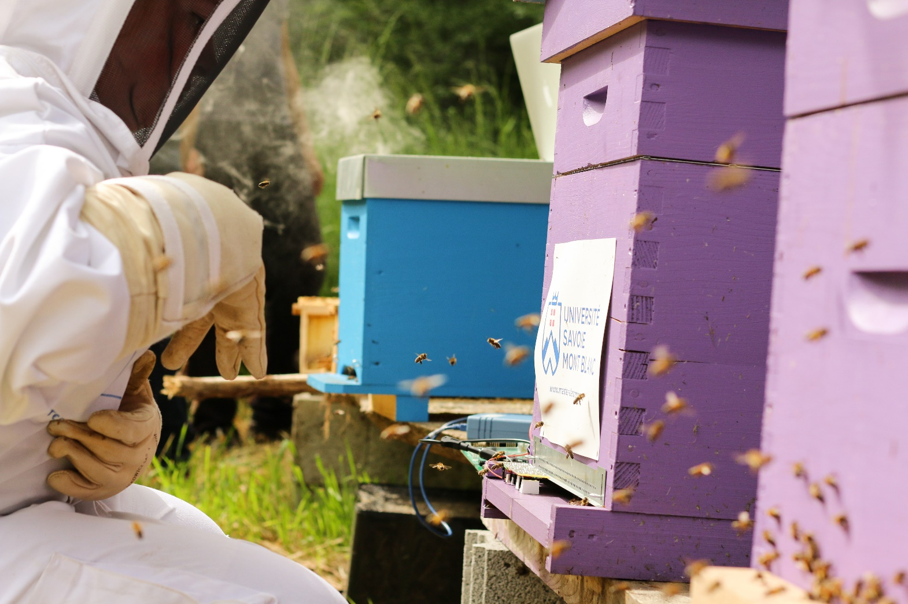
Objectifs

Slide 5
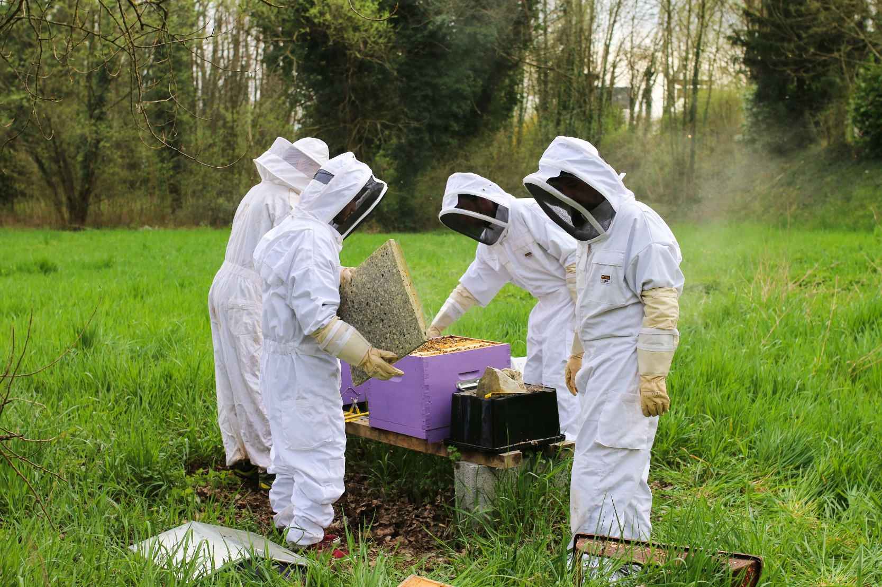
Objectifs
Problématique :
Accès à la ruche
Accès aux informations dans le Raspberry
Visualiser les informations
Accès au flux vidéo

Slide 6
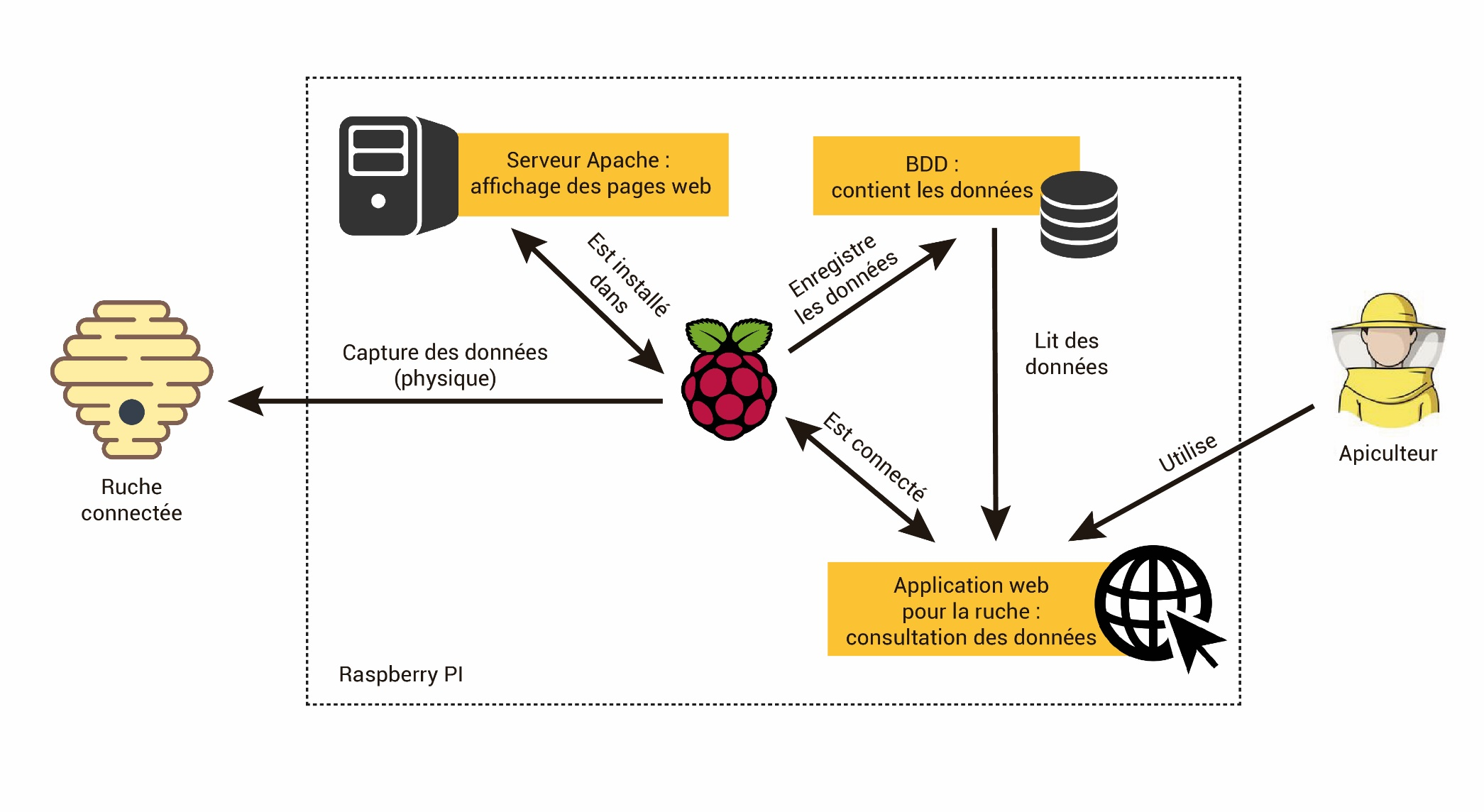
Objectifs

Slide 7
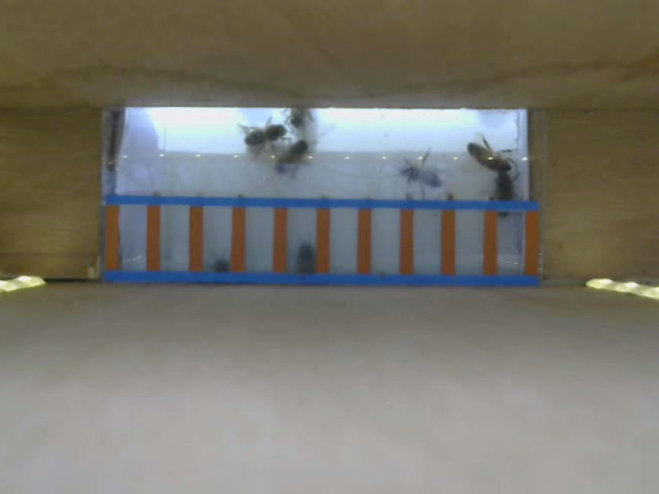
Affichage du flux vidéo
Affichage en direct
Compteur en temps réel

Slide 8
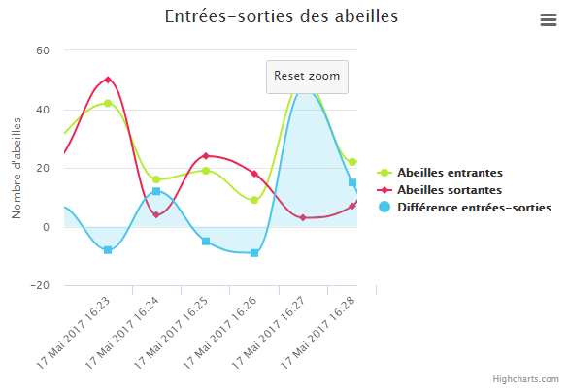
Affichage des graphiques
Un graphique temps réel
Deux graphiques d’étude
Export des graphiques sous différents formats

Slide 9
Démo

Slide 10



Technologies utilisées
PHP/HTML/CSS/JS
Bootstrap

Slide 11



Technologies utilisées
PHP/HTML/CSS/JS
Bootstrap
Highcharts
Ajax/jQuery

Slide 12



Technologies utilisées
PHP/HTML/CSS/JS
Bootstrap
Highcharts
Ajax/jQuery
MySQL
Motion
Raspberry PI 3

Slide 13

HTML/CSS
Supporté par toutes les machines
Simple à maintenir
Répond à nos attentes
Passage de CSS, entièrement à la main, à Bootstrap

Slide 14




Passage de XML à MySQL et PHP
Plus simple pour stocker et traiter les données
PHP pour communiquer avec la base de données
+ Une version du projet avec SQLite
+

Slide 15
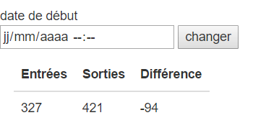
AJAX
JS pour actualiser le compteur et gérer l’affichage des graphiques
Problème : recharge toute la page
jQuery
XMLHttpRequest

Slide 16
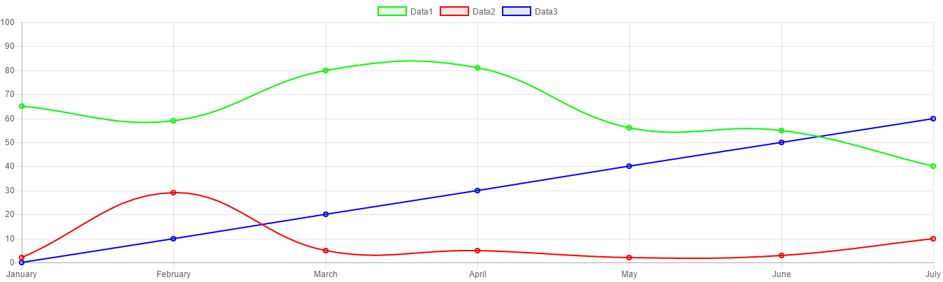
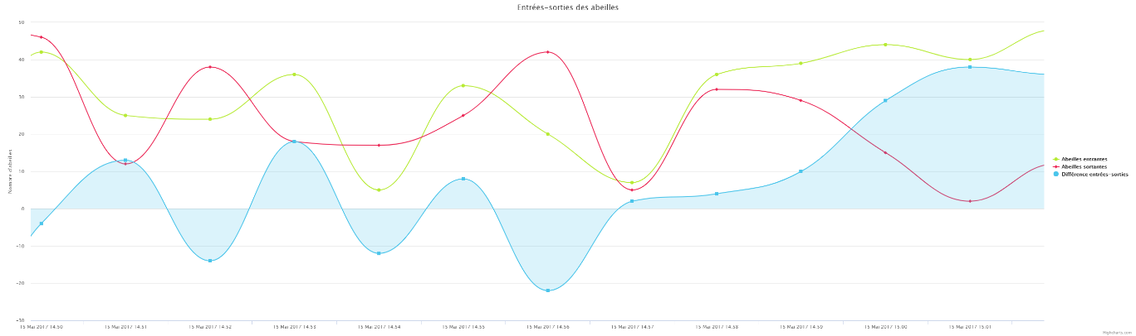
Passage de Chart.js à Highcharts
Conseillé par le client
Options supplémentaires
Exports pris en charge

Slide 17


Gestion de projet dans le groupe
Répartition des différentes fonctionnalités : Trello
Mise en commun du travail : Github

Slide 18


Avec les personnes tierces
Client
Versionning
Réunions régulières
ESET (Electronique des Systèmes Embarqués et Télécommunication)
Principalement par mail
Réunions
v1

Slide 19

Bilan
Problèmes
Coordination avec les ESET
Difficultés de compréhension de la mission
Réglages du Raspberry

Slide 20

Bilan
Apprentissages
Travailler en équipe
Se coordonner avec des personnes externes au groupe
Versionning
Apprentissage des technos

Slide 21

MERCI
Bonnes vacances !

